Slide 1
Olist電商平台首購顧客二購轉化分析與再行銷決策支援
姓名：張凱評
學號：3311341097
指導教授：謝文仲

Slide 2
執行摘要
本專案以 CRISP-DM 為分析流程，針對 Olist 電商平台「顧客二購率偏低」的問題，從業務目標出發，透過資料理解、特徵工程與二購傾向模型，找出較有再購潛力的首購顧客，並將分析結果轉化為可執行的再行銷決策建議。

Slide 3
Business Understanding (背景與研究動機)
本專案以模擬電商平台數據分析師的角色出發，聚焦於平台顧客留存與二購轉化問
題。根據目前資料觀察，平台顧客購買行為高度集中於一次性交易，約 97% 顧客僅
購買一次，回購顧客占比僅約 3%，顯示整體留存結構偏弱。這代表多數顧客在首購
後未能持續留下，使平台難以透過重複消費累積顧客終身價值，長期營收將更依賴持
續獲取新客，顧客經營效率也因此受到限制。

Slide 4
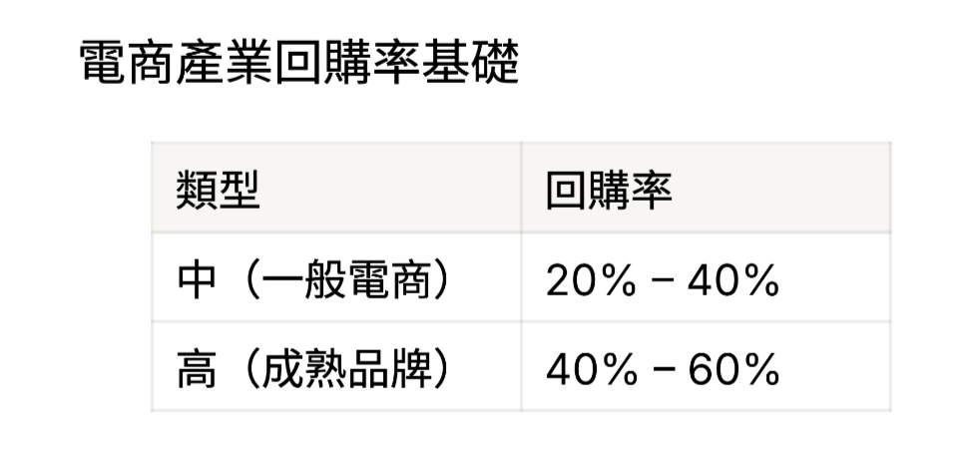
Business Understanding (業務核心問題)
平台顧客購買行為高度集中於一次性交易，整體回購比例偏低，顯示平台留存結構偏弱，顧客價值難以持續累積
因此，本專案聚焦核心業務問題：
在平台顧客購買行為高度集中於一次性交易、二購顧客僅約占 3% 的情況下，
如何提升首購顧客的二購轉化率，使更多顧客進入持續購買關係並累積長期價
值？

Slide 5
Business Understanding (核心業務目標)
在平台回購率偏低且留存結構偏弱的情況下，希望建立一套可量化的分析流程，協助
辨識具有二購潛力的首購顧客，支援平台進行更有效的留存與再購經營。

Slide 6
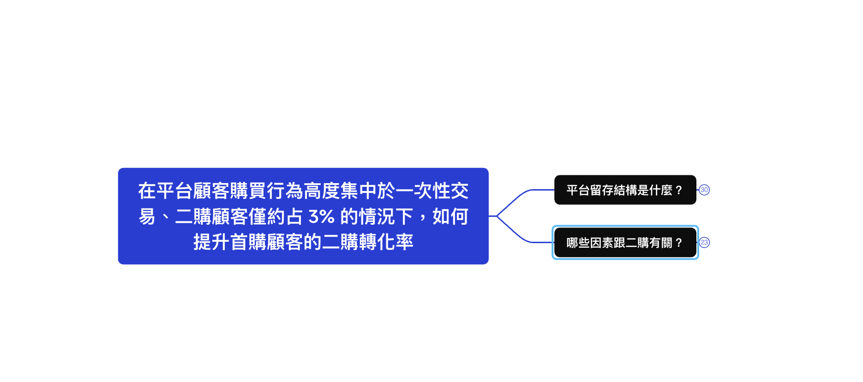
Business Understanding (核心問題拆解)

Slide 7
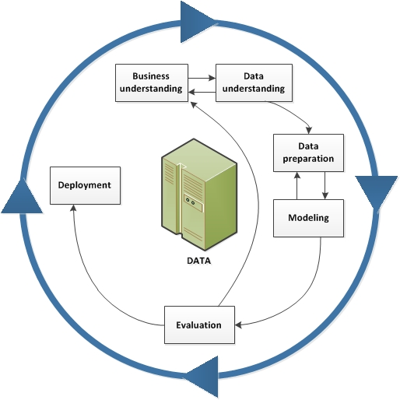
Business Understanding (專案分析方法CRISP-dm)

Slide 8
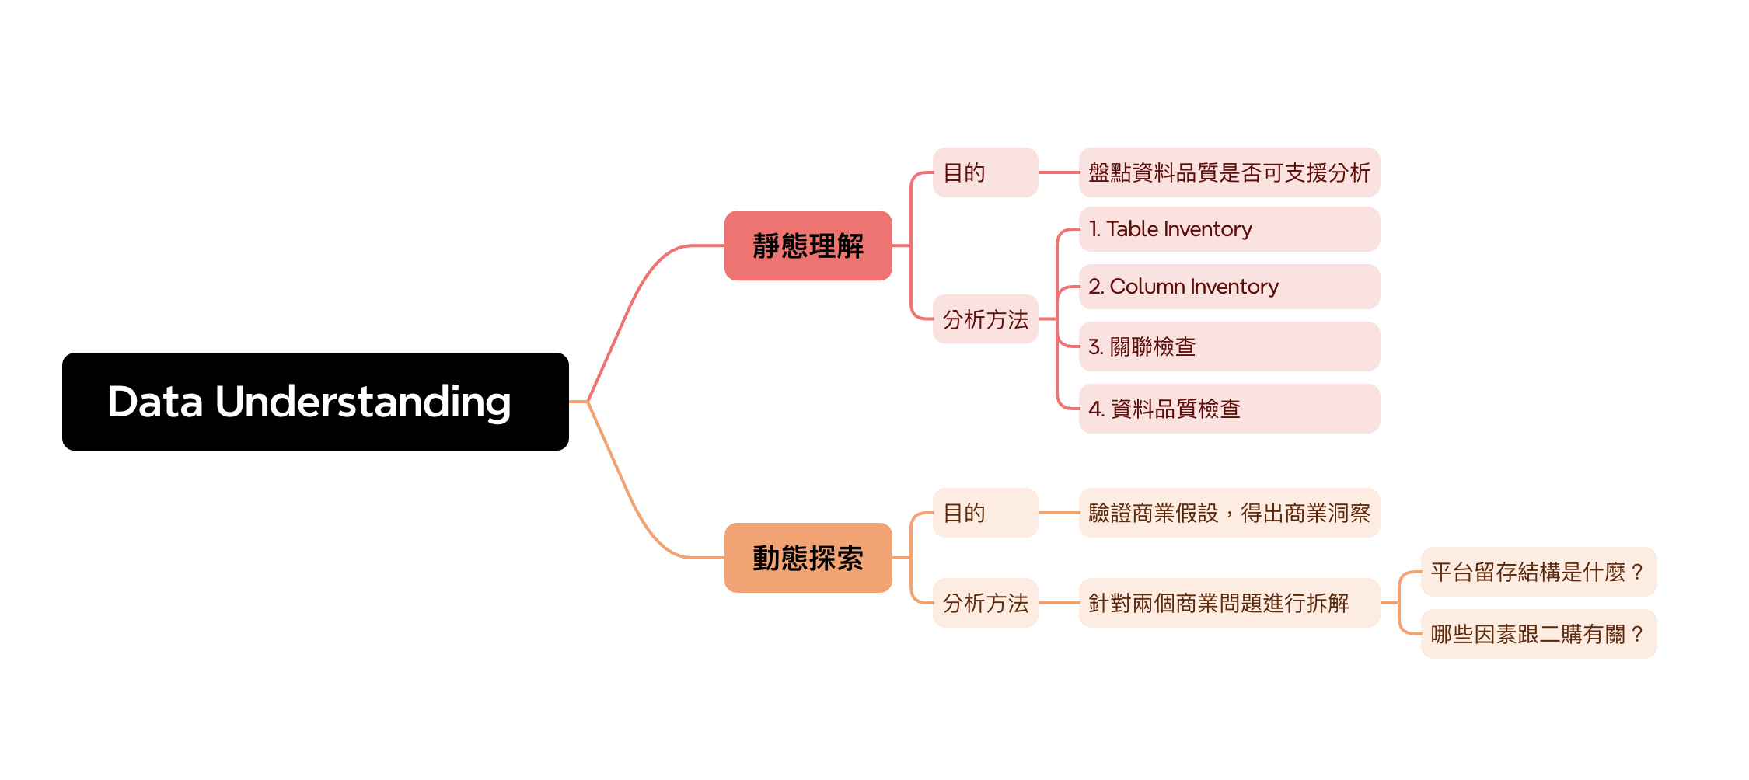
Data Understanding (執行框架)

Slide 9
Data Understanding (靜態理解)
Table Inventory:盤點每張資料表的筆數、欄位數與用途。
Column Inventory: 檢查每個欄位的商業意義
關聯檢查：確認資料表之間的主鍵、外鍵與 Join 關係是否合理。
資料品質檢查：檢查缺失值、重複值、異常值與時間欄位邏輯。

Slide 10
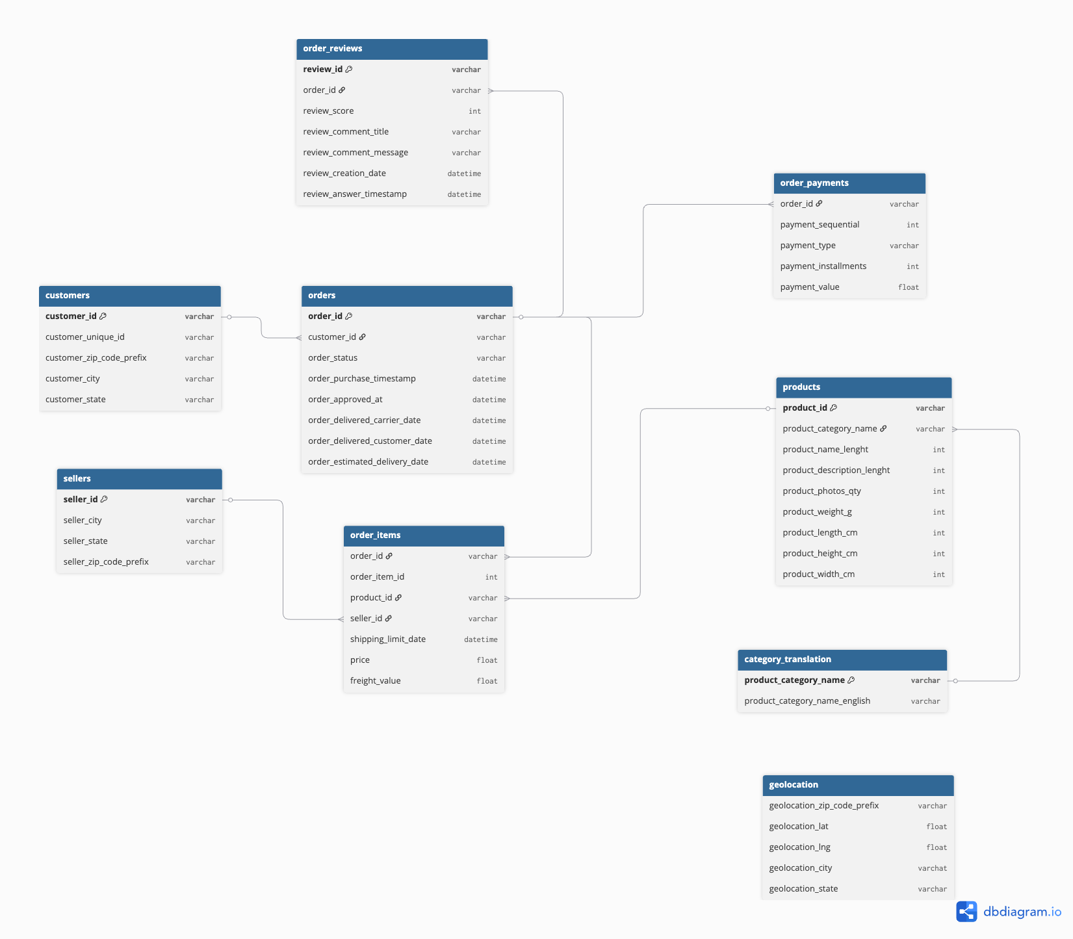
Data Understanding (關聯檢查-erd圖)

Slide 11
Data Understanding (靜態理解結論)
資料表關聯正常 主鍵與外鍵皆可對應，資料表之間可以正確串接。
主要欄位可用 顧客、訂單、商品、付款、評價、物流等核心欄位沒有嚴重缺失，足以支援後續分析。
時間邏輯正常 訂單時間、付款時間、出貨時間、到貨時間的先後順序大致符合交易流程。
金額邏輯正常 商品金額、付款金額與運費欄位沒有明顯不合理情況，可作為交易金額分析基礎。

Slide 12
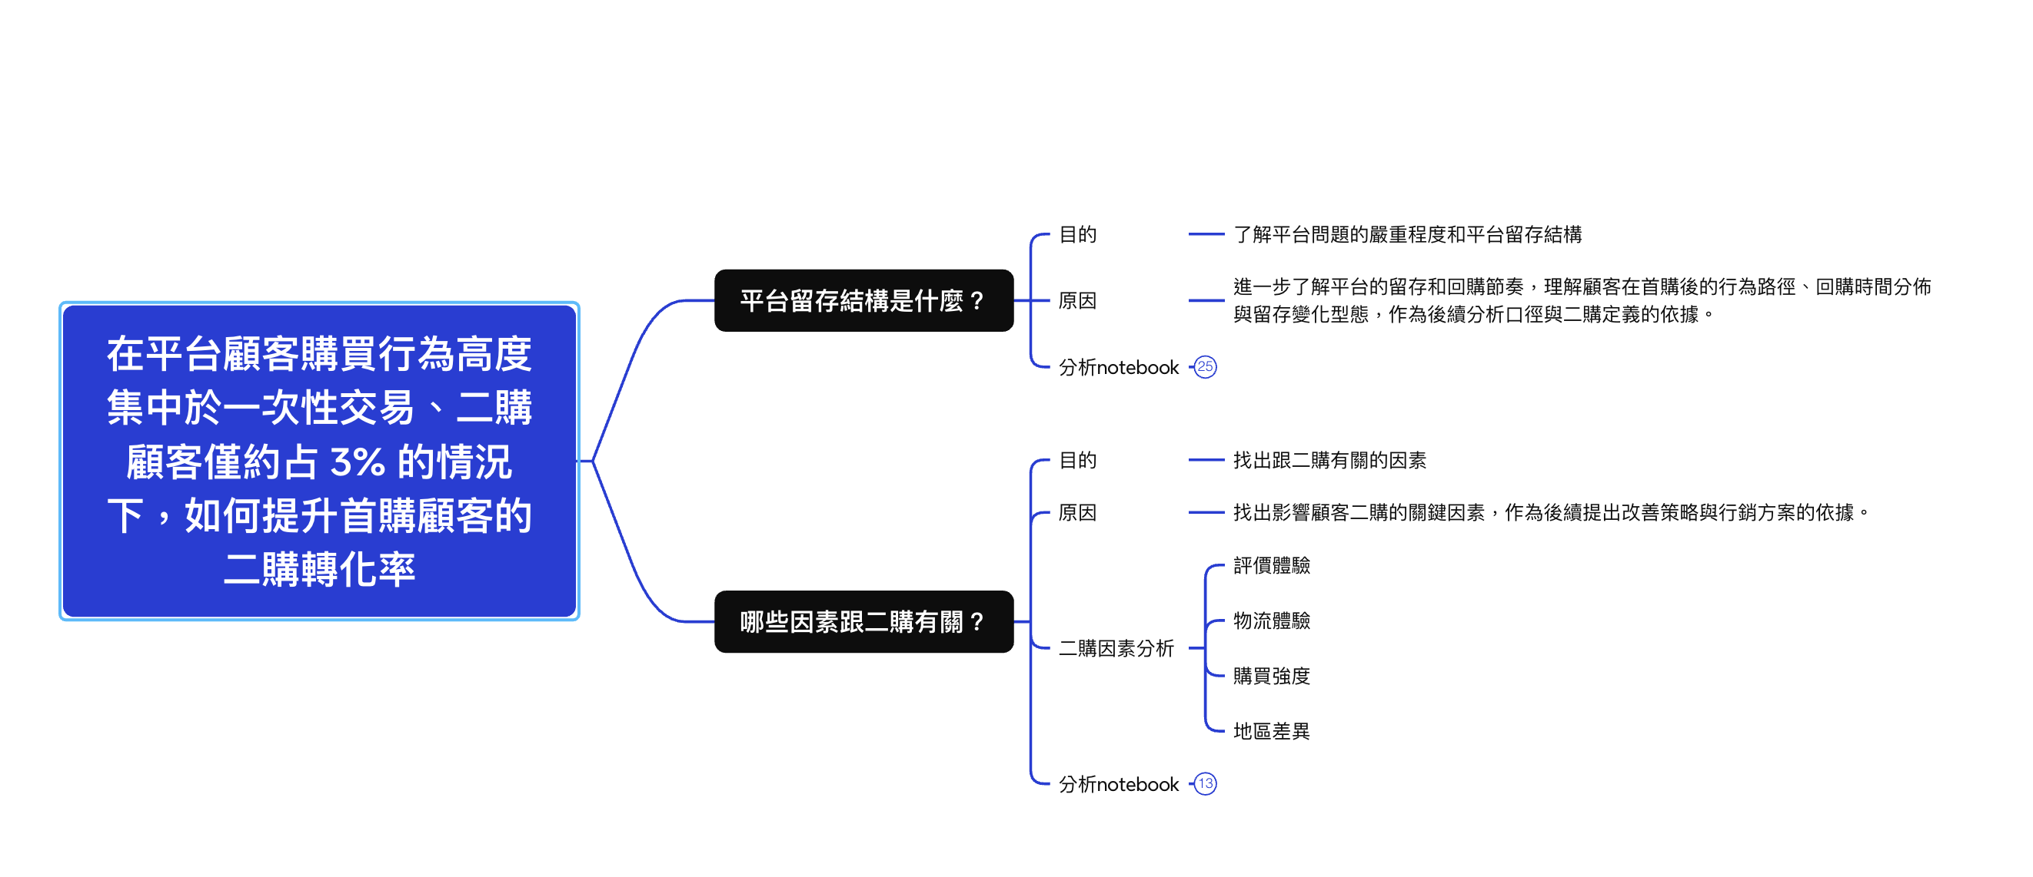
Data Understanding (動態探索-eda框架)

Slide 13
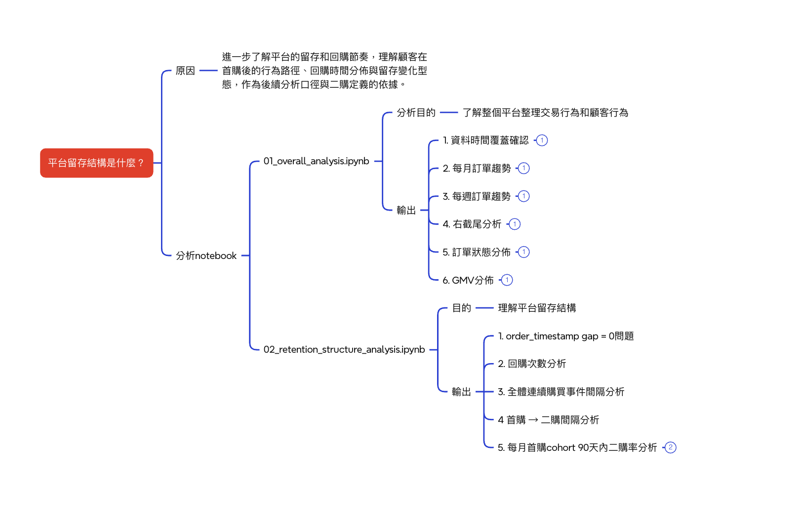
Data Understanding (動態探索-平台留存結構是什麼?)

Slide 14
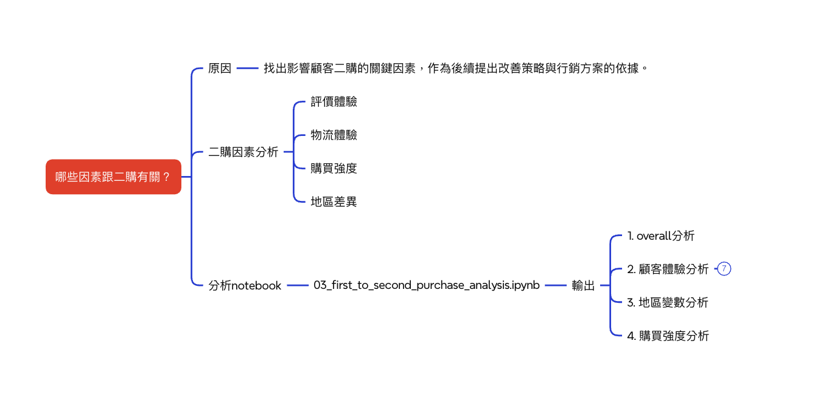
Data Understanding (動態探索-哪些因素跟二購有關？)

Slide 15
Data Preparation
將原始多表資料整理成「首購顧客層級」資料集，用來進行建模分析

Slide 16
Data Preparation (處理流程)
先建立訂單層級資料
整合訂單、顧客、評價、商品明細
每一筆代表一張已完成訂單
再建立購買事件資料
合併同一顧客、同一時間的多筆訂單
避免把同一次購買誤判成多次購買
找出首購與二購
每位顧客依購買時間排序
第一次購買 = 首購
第二次購買 = 二購
建立 90 天二購標籤
首購後 90 天內有二購：y = 1
首購後 90 天內沒有二購：y = 0
處理右截尾問題
只保留有完整 90 天觀察期的首購顧客
避免把「還沒觀察滿 90 天」的顧客誤判為未二購

Slide 17
Modeling (建模目的)
本階段建立 90 天二購傾向模型，目的是預測首購顧客在 90 天內是否可能再次購買。
模型的商業用途不是精準判斷「誰一定會二購」，而是：
將顧客依二購機率排序，找出較高二購潛力的首購顧客，作為再行銷名單依據。

Slide 18
Modeling (結果總結)
本專案使用 Logistic Regression 作為 V1 模型，並採用時間切分方式進行訓練與測試，避免資料洩漏。
主要結果：
整體二購率：約 1.6%
ROC-AUC：約 0.56
PR-AUC：約 0.02
Top 10% Lift：約 1.51

Slide 19
Evaluation (評估)
本階段不是只看模型分數，而是判斷模型是否能支援商業決策。
評估結果
測試集二購率僅 1.59%
ROC-AUC 約 0.56
PR-AUC 約 0.02
Top 10% Lift = 1.51
代表模型整體預測能力有限，但仍能把較可能二購的顧客排到名單前段。

Slide 20
Evaluation (商業解讀)
模型目前不適合直接自動化判斷顧客是否會二購。
但可以作為：
高二購潛力顧客名單篩選工具
也就是幫助平台在有限行銷資源下，優先觸達較有機會二購的首購顧客。

Slide 21
Deployment （核心結論)
Olist 平台二購率極低，模型雖然預測能力有限，但仍能將較高二購潛力顧客集中於名單前段。V1 階段最合理的商業應用不是自動化判斷顧客是否二購，而是作為再行銷名單篩選工具，透過小規模 A/B Test 驗證是否能提升二購率與ROI。

Slide 22
Deployment （行銷決策總結)
根據目前分析，平台的核心問題不是沒有訂單增長，而是訂單沒有有效轉化成留存。整體二購率僅2.4%。首購後90天內二購率1.48%。且雖然模型預測能力不強，但Top10% 名單仍有1.51倍lift。因此v1的定位是建立首購後轉化二購機制，用模型輔助挑選高潛力顧客，並透過小規模A/B Test驗證行銷策略，而不是直接大規模部署。

Slide 23
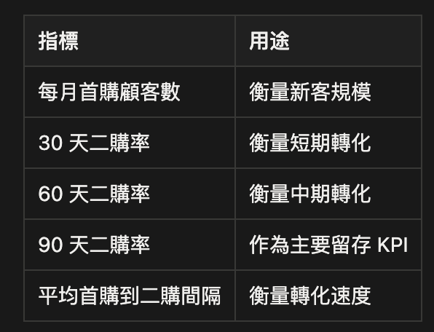
Deployment （商業決策(一)：將首購後90天內的二購率設為核心留存KPI)
平台應該將經營種點從單存追求訂單增長轉向提高首購顧客90天內二購率，並且以每月首購 cohort 追蹤二購轉化表現。
建立每月首購cohort 監控表

Slide 24
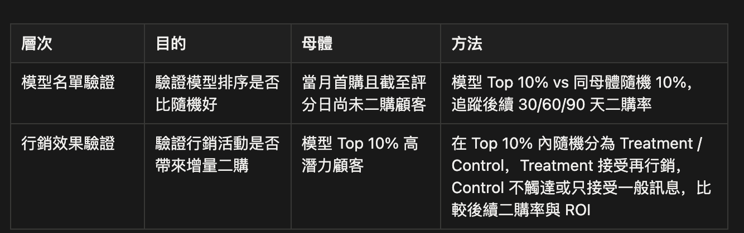
Deployment （商業決策(二): 使用模型Top10%做小規模再行銷測試)
每月月底建立「本月首購且截至評分日尚未二購」的候選顧客池，使用二購模型對這批顧客進行二購潛力排序，取分數最高的 Top 10% 作為高潛力名單，作為再行銷與A/B test 測試對象

Slide 25
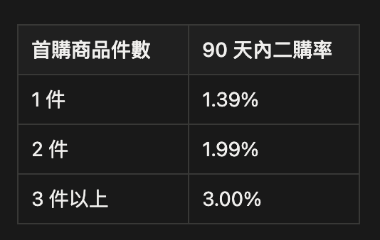
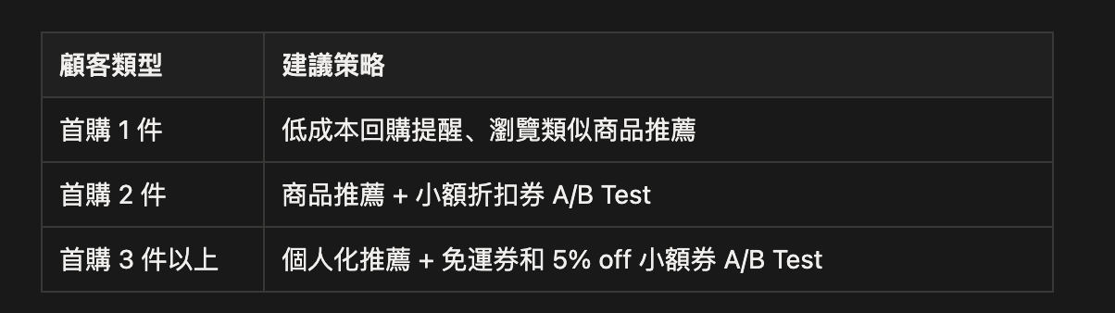
Deployment （商業決策 (三): 優先經營「首購商品件數較多」的顧客)
平台應將首購商品件數較多的顧客視為高二購潛力族群，優先進行銷售。

Slide 26
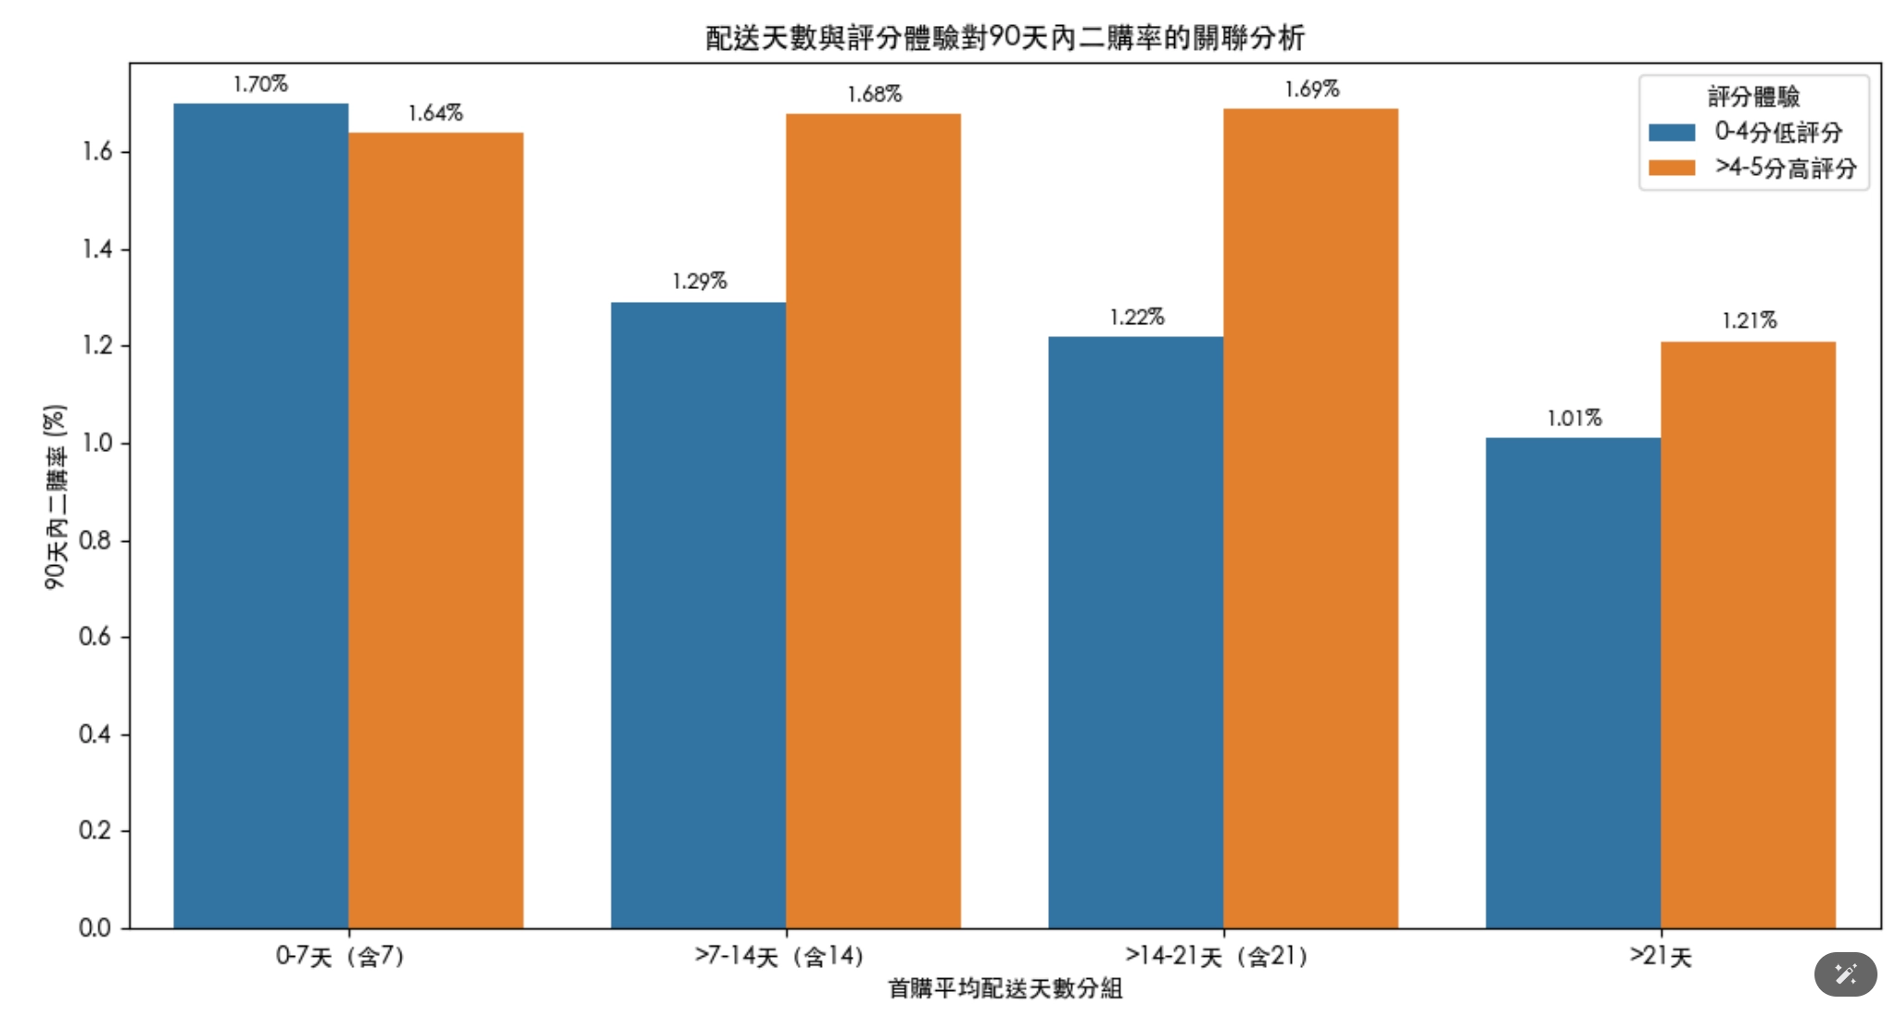
Deployment （商業決策(四): 針對低評分且長配送時間的顧客建立服務補救機制。)
平台應針對首購後出現「低評分且配送時間較長」的顧客建立補償機制，例如發送道歉訊息、免運券或小額回購券，以修復首購體驗不佳造成的信任損失，並降低顧客首購後直接流失的機率。

Slide 27
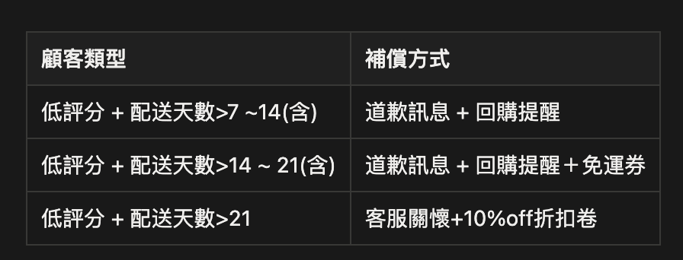
Deployment （商業決策(四): 針對低評分且長配送時間的顧客建立服務補救機制。)

Slide 28
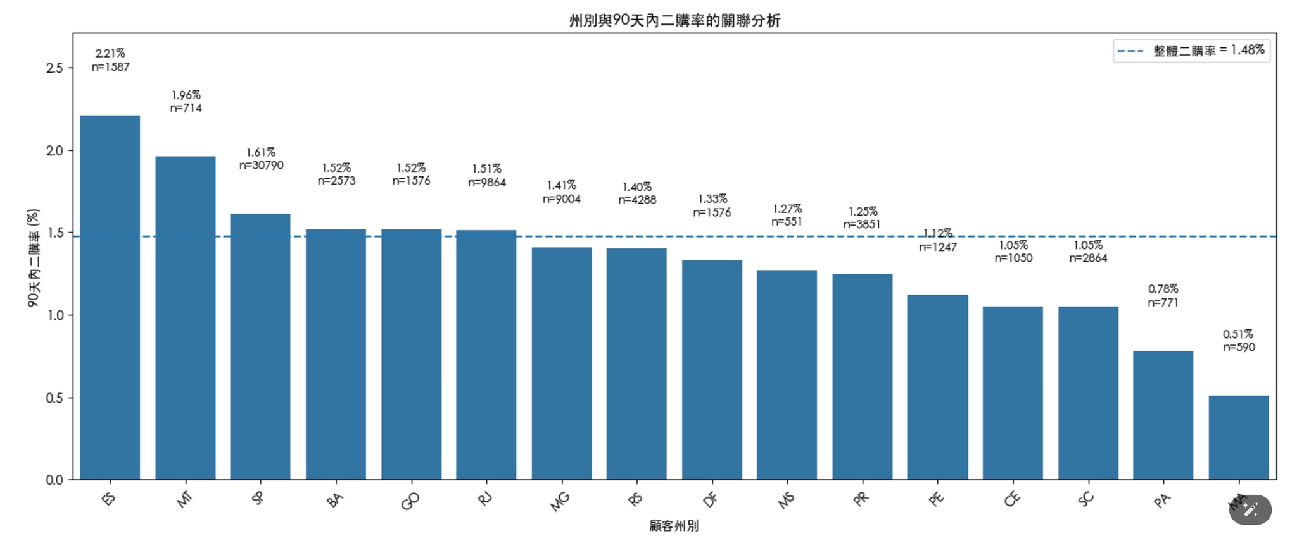
Deployment 商業決策(五):針對 ES、MT、SP 進行州別分層再行銷
平台可將 ES、MT、SP 作為二購再行銷的優先測試州別，但不同州別採取不同強度的策略：

Slide 29
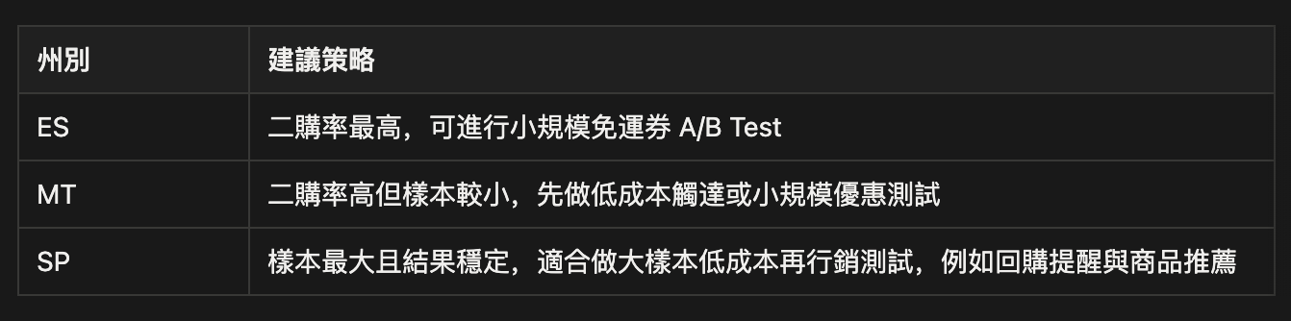
Deployment 商業決策(五):針對 ES、MT、SP 進行州別分層再行銷

Slide 30
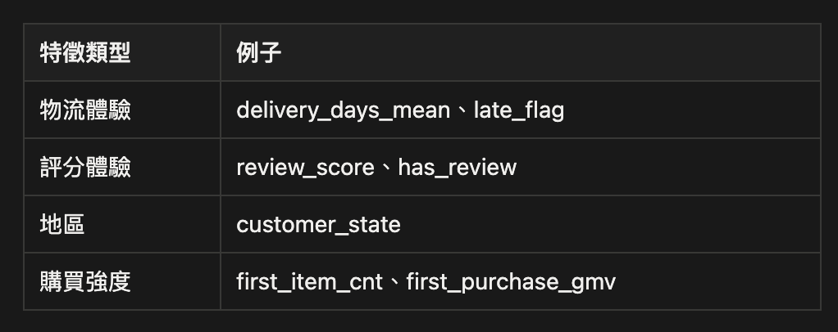
Deployment 商業決策(六): 後續資料蒐集行銷與商品行為特徵優化模型指標
若平台要讓二購模型從「初步排序工具」提升為更可靠的決策系統，後續應補充行銷曝光、商品偏好、瀏覽行為與促銷互動資料。
目前模型主要使用
這些特徵有商業解釋性，但訊號有限，所以 ROC-AUC 僅約 0.56，PR-AUC 約 0.02。這代表目前資料只能捕捉一部分二購差異。

Slide 31
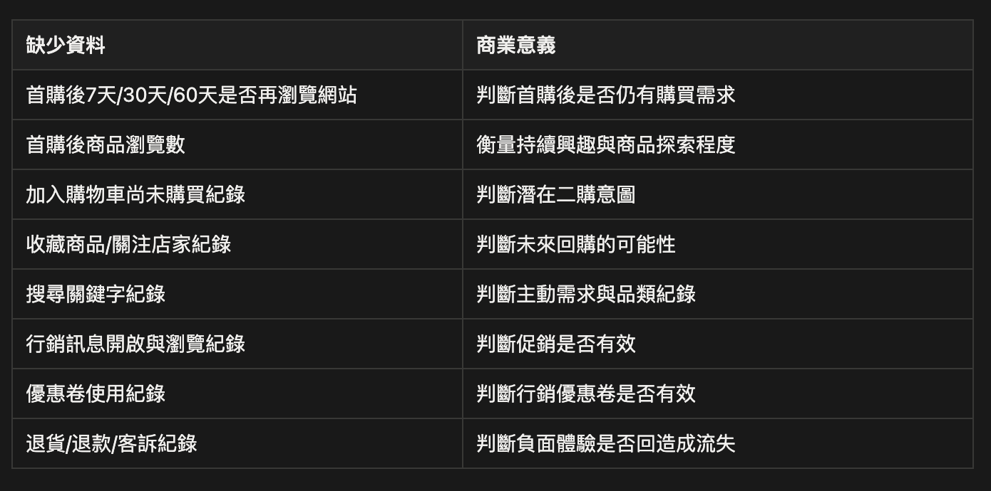
Deployment 商業決策(六): 後續資料蒐集行銷與商品行為特徵優化模型指標
二購行為通常還會受到以下因素影響：

Slide 32
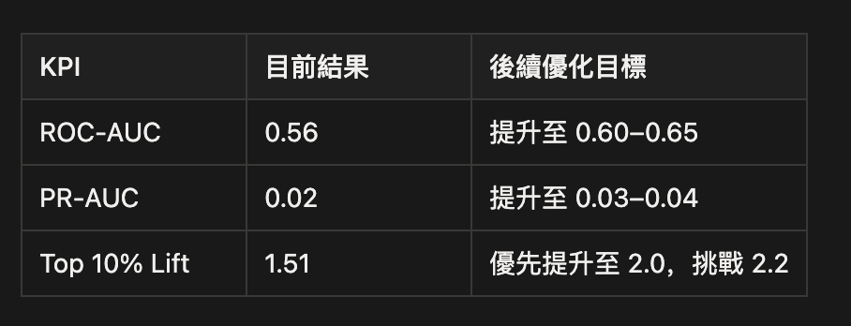
Deployment 商業決策(六): 後續資料蒐集行銷與商品行為特徵優化模型指標
預期KPI:

Slide 33
Deployment (總結)
Olist 平台顧客購買行為高度集中於一次性交易，首購後 90 天內二購率僅約 1.48%，顯示平台留存結構偏弱。雖然目前二購模型的整體預測能力有限，但模型 Top 10% 名單的二購率高於整體平均，Top 10% Lift 達 1.51，代表模型具備初步排序價值。因此，V1 階段最合理的商業應用不是自動化判斷顧客是否會二購，而是作為再行銷名單篩選工具，協助平台在有限行銷資源下優先觸達高潛力首購顧客，並透過小規模 A/B Test 驗證是否能提升二購率與 ROI。

Slide 34
心得
這次電商數據分析專案是我第一次比較完整地實作資料科學專案，從一開始的業務問題理解、資料理解、資料準備、指標計算、模型建立，到最後嘗試轉化成商業決策建議，讓我更深刻體會到資料分析不只是寫程式或畫圖，而是要把資料、邏輯、商業問題與決策場景串在一起。
在實作過程中，我最大的感受是：指標計算必須非常符合邏輯。例如二購率、90 天內二購、gap、cohort、右截尾等概念，看起來只是簡單的比例或時間差，但實際計算時需要非常謹慎。如果分母、分子、觀察期間或分析粒度定義錯誤，最後得到的結論就可能完全失真。因此這次專案讓我理解到，資料分析真正困難的地方不只是技術，而是如何把商業問題轉換成嚴謹、可驗證的資料口徑。
另外，我也發現自己在統計知識與機器學習演算法上的基礎還不夠扎實。雖然目前可以完成基本的資料處理、EDA 與模型建構，但在解釋模型結果、評估模型指標、判斷變數關聯，以及理解模型限制時，仍然感受到自己的不足。這讓我意識到，不能只會使用工具，而是需要進一步補強統計推論、機器學習原理、模型評估與商業解釋能力。
整體來說，這次專案讓我從「學習資料分析技能」進一步走向「用資料解決商業問題」。我不只是完成了一個分析作業，而是實際經歷了一個從問題定義到決策輸出的完整流程。這讓我更清楚資料科學專案的核心價值：不是單純追求模型分數，而是要讓分析結果能夠支援決策、產生商業價值。未來我會持續強化統計、機器學習與商業分析能力，讓自己的分析不只停留在技術層面，而是能更有效地連結到實際問題與決策應用。

Slide 35
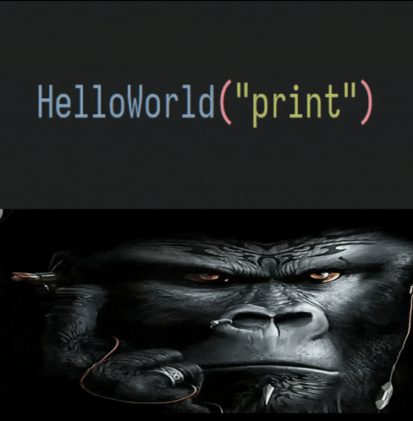
謝謝大家

